Slide 1


STRATEGISCHE ANALYSE
DER UMSATZ- UND RISIKOSTRUKTUR
IM HOTELPORTFOLIO
Ayse Tosun | Data Analyst | DataSmartPoint
Quelle: Hotel Booking Demand Dataset (Kaggle, Jesse Mostipark)

Slide 2
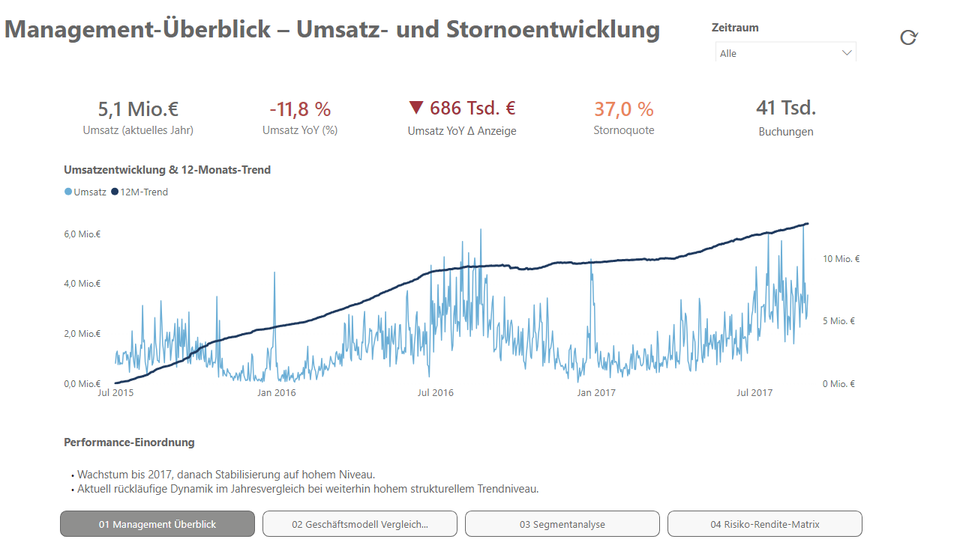
01 Management Überblick

Slide 3
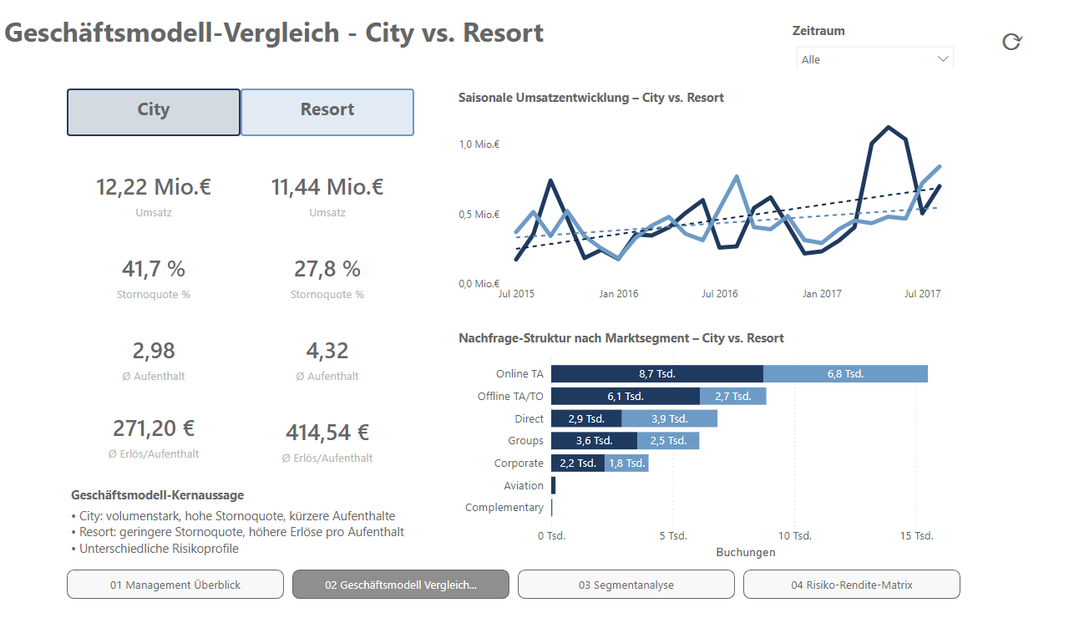
02 Geschäftsmodell Vergleich...

Slide 4
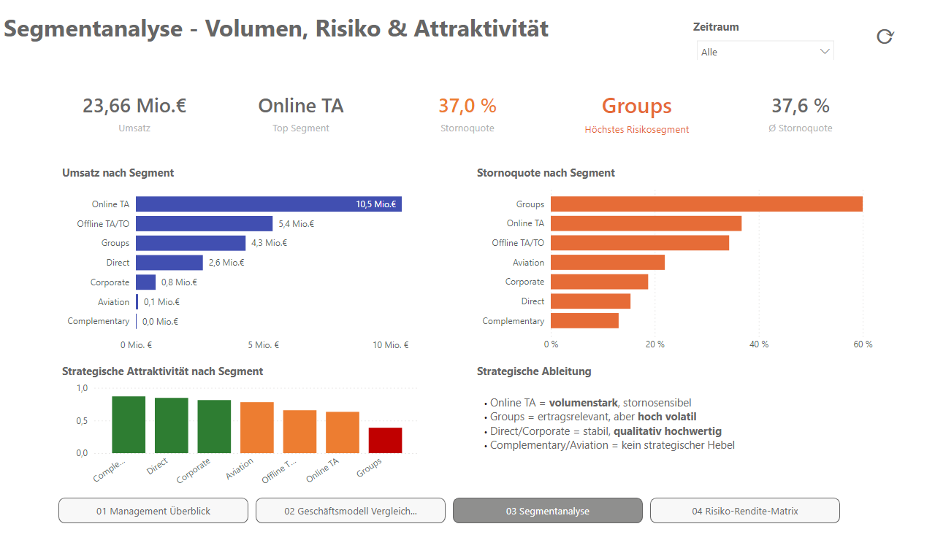
03 Segmentanalyse

Slide 5
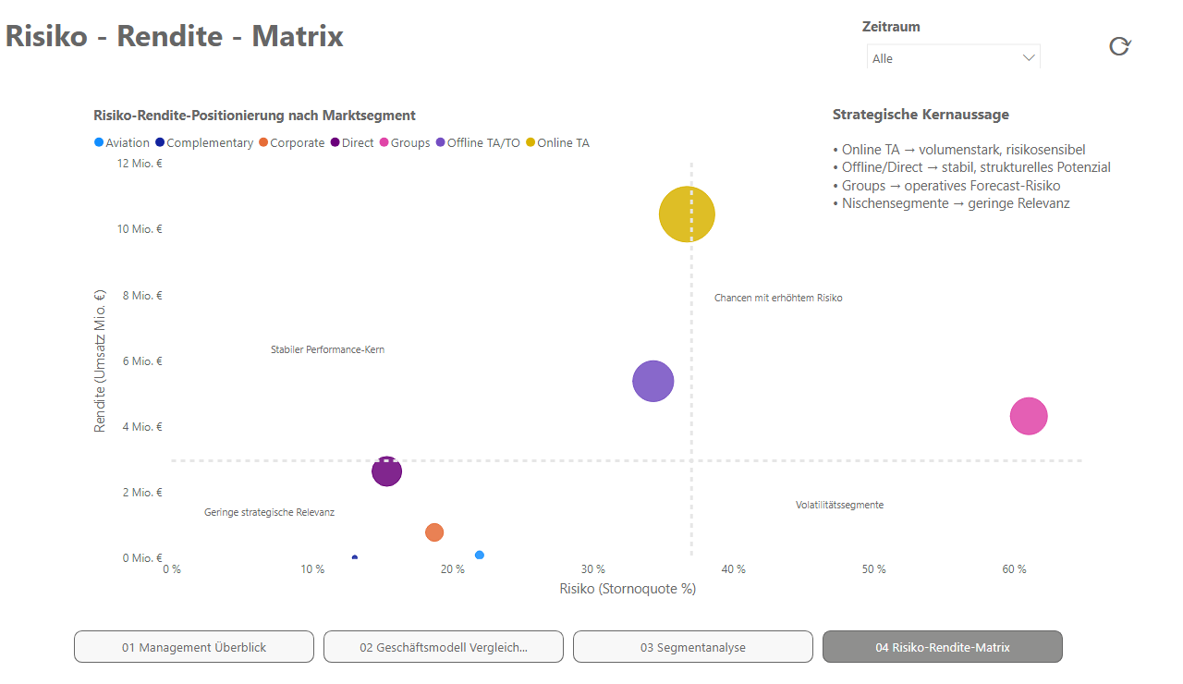
04 Risiko-Rendite-Matrix

Slide 6

STRATEGISCHE PRIORITÄTEN
OTA-Risiko aktiv steuern
Stornobedingungen differenzieren & Forecast-Puffer einplanen
Groups vertraglich absichern
Verbindliche Anzahlungen & klare Storno-Deadlines
Direct & Corporate gezielt ausbauen
Stabile Nachfragebasis strategisch stärken
Resort-Saisonalität strategisch managen
Dynamische Peak-Pricing & Nebensaison-Impulse

Slide 7

VIELEN DANK
ICH FREUE MICH AUF IHRE FRAGEN.
Datenbasis:
Synthetischer Hoteldatensatz (Kaggle).
Modellierung & Kennzahlenlogik eigenständig entwickelt.

